Slide 1


Metodología de segmentación y procesamiento de imágenes para la detección de tromboembolismo pulmonar
Trabajo Dirigido de “Imágenes Biomédicas”
Curso 2022/2023
Hebe Doello Ordóñez (hd.ordonez.2c@gmail.com)

Slide 2
ÍNDICE
CONTEXTO
FUNDAMENTOS TEÓRICOS
IMAGEN MRI
3D SLICER
SEGMENTACIÓN DE IMÁGENES BIOMÉDICAS
ALGORITMO GROWCUT
ALGORITMO DE REGISTRO
ALGORITMO DE COMPARATIVA
EXPERIMENTACIÓN
CONCLUSIÓN
REFERENCIAS

Slide 3
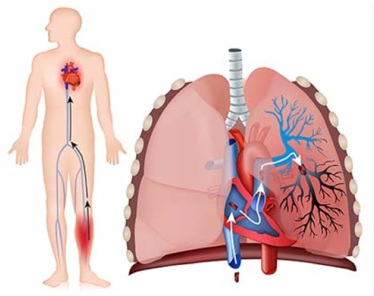
Tromboembolismo pulmonar (TEP)
Formación de trombos en el sistema circulatorio venoso que pueden ser liberados en la circulación general y llegar a las arterias pulmonares. El trombo puede desarrollarse en un vaso sanguíneo en cualquier parte del cuerpo, a menudo en la pierna.

Slide 4
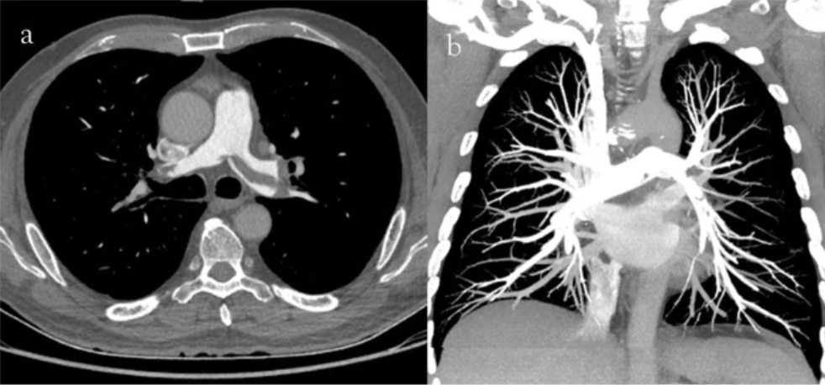
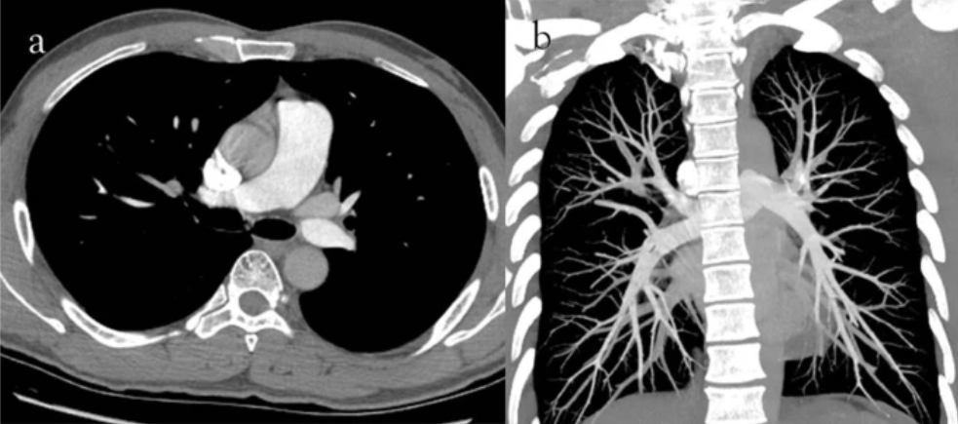
IMAGEN POR TOMOGRAFÍA COMPUTARIZADA
TECNOLOGÍA QUE PRODUCE IMÁGENES ANATÓMICAS TRIDIMENSIONALES.
(captura de imágenes de alta definición de los vasos arteriales pulmonares después de inyectar un medio de contraste vía intravenosa en el paciente)

Slide 5
SEGMENTACIÓN DE IMÁGENES BIOMÉDICAS
Partición de una imagen en regiones o grupos de píxeles que satisfacen unas condiciones particulares permitiendo destacar zonas con características específicas de forma o color.
Segmentación no contextual no tiene en cuenta las relaciones entre objetos de la imagen, de manera que los píxeles se agruparán según un atributo común como el color, intensidad, etc.
Segmentación contextual valora las características del propio píxel y sus vecinos y encontramos: discontinuidad y similaridad
MASK R-CNN
Es un algoritmo de segmentación de instancias que deriva de una familia de algoritmos basados en generar propuestas regionales para la clasificación y detección de objetos dentro de una imagen.

Slide 6
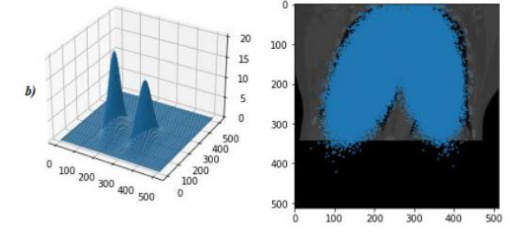
ALGORITMO MASK R-CNN
Deriva de una familia de algoritmos basados en generar propuestas regionales para la clasificación y detección de objetos dentro de una imagen.
- REGION PROPOSAL NETWORK (RPN): red convolucional que predice simultáneamente los límites de los objetos y las puntuaciones de objetualidad en cada posición.
- GENERACIÓN DE MÁSCARA: se genera una máscara binaria para el objeto localizado.
El modelo de mezcla gaussiano (MMG) asigna cada observación a un cluster maximizando la probabilidad a posteriori de que un punto de datos pertenezca al cluster asignado.
La selección de las regiones se realiza por medio de un modelo de probabilidad llamado modelo de mezcla Gaussiana o Gaussian Mixture Model (GMM).

Slide 7
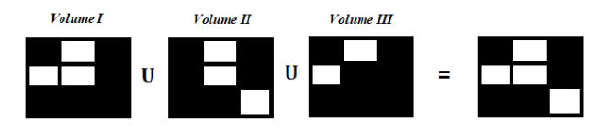


Generación de volumen unificado
Unión: se mantienen todas las detecciones de TEP realizadas por los tres volúmenes con la 36 operación lógica OR.
Intersección: sólo se mantienen los vóxeles donde los tres volúmenes hacen una detección positiva de presencia de TEP con la operación lógica AND.
Mayoría: se mantienen los vóxeles donde al menos dos de los tres volúmenes hacen una detección positiva de presencia de TEP.

Slide 8
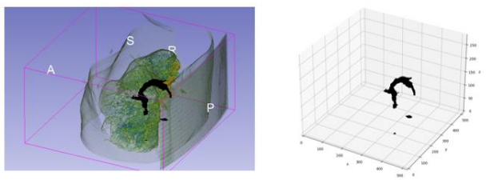
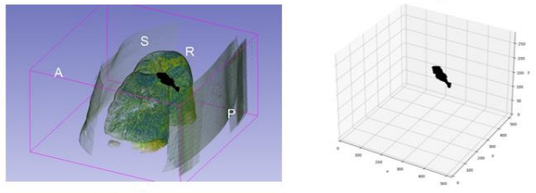
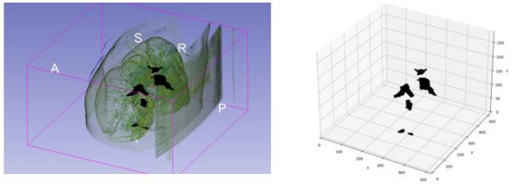
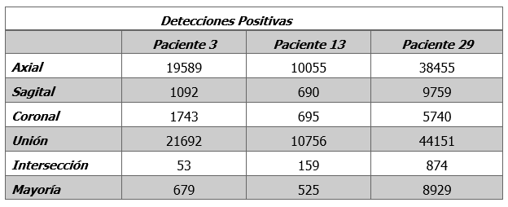
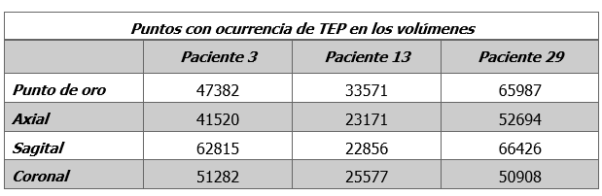
RESULTADOS
PACIENTE 3
PACIENTE 13
PACIENTE 29

Slide 9

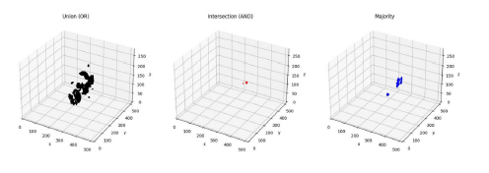
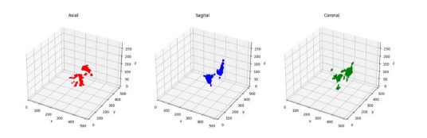
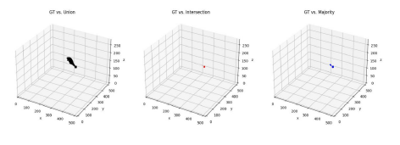
RESULTADOS
Paciente 3:
El volumen de la unión, genera más ruido por incluir falsos positivos, llega a detectar un poco menos de la mitad de los puntos existentes con 21692 puntos. La intersección es mucho más localizada y sólo logra una detección positiva de 53 puntos, mientras que la mayoría alcanza los 679.
Volúmenes resultantes al aplicar las operaciones de unión, intersección y mayoría entre los volúmenes resultado de la inferencia de los cortes axiales, sagitales y coronales
Puntos de intersección de los volúmenes con el patrón de oro.

Slide 10
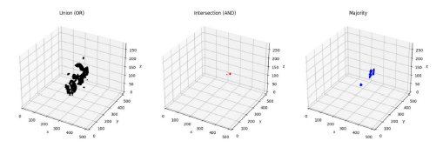
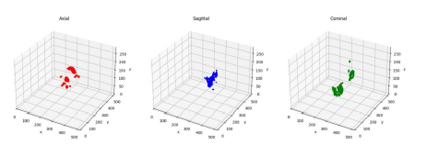
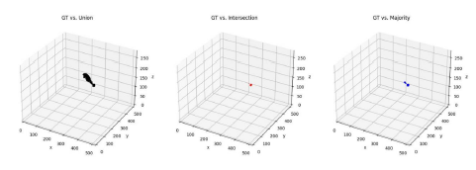
RESULTADOS
Paciente 13:
Observamos un modelo de unión con bastante ruido y una intersección muy localizada.
Volúmenes resultantes al aplicar las operaciones de unión, intersección y mayoría entre los volúmenes resultado de la inferencia de los cortes axiales, sagitales y coronales
Puntos de intersección de los volúmenes con el patrón de oro.

Slide 11
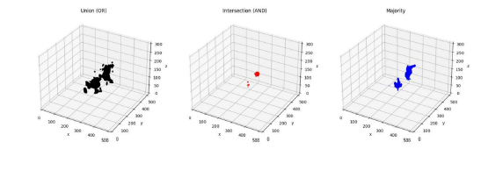
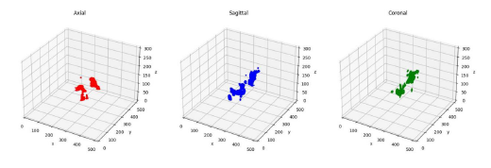
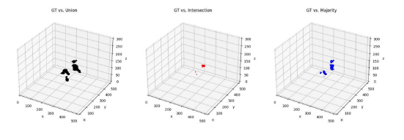
RESULTADOS
Paciente 29:
Se repite el escenario de los otros dos pacientes para los volúmenes unificados y su coincidencia con el patrón de oro .
Volúmenes resultantes al aplicar las operaciones de unión, intersección y mayoría entre los volúmenes resultado de la inferencia de los cortes axiales, sagitales y coronales
Puntos de intersección de los volúmenes con el patrón de oro.

Slide 12
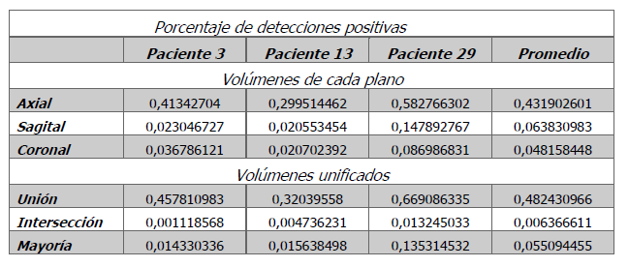
EN RESUMEN:
Frente a los volúmenes entrenados, el modelo axial supera con creces los modelos de los otros cortes (sagital y coronal)
En cuanto a los volúmenes unificados, la operación de la unión alcanza el mejor porcentaje de detecciones al agrupar los resultados de todos los modelos, pero genera ruido al almacenar falsos positivos.
En cuanto a los volúmenes unificados, la operación de la unión alcanza el mejor porcentaje de detecciones al agrupar los resultados de todos los modelos, pero genera ruido al almacenar falsos positivos.
Las operaciones de intersección y mayoría, tienen un menor porcentaje de detecciones debido a que tienden a descartar parte de la información, pero pueden ser de gran utilidad para el análisis de áreas donde se tenga confirmación de detección en más de un plano.

Slide 13
CONCLUSIONES
CONCLUSIONES
los volúmenes entrenados, el modelo axial supera con creces los modelos de los otros cortes (sagital y coronal). -> no es suficiente tener un único modelo con una configuración que sirva para los diferentes plano.
En el caso de la operación de la unión, se confirma un aumento en el porcentaje de detecciones positivas respecto a cada modelo individual. Sin embargo, para las operaciones de intersección y mayoría, aunque no hay evidencia de un aumento en el porcentaje de detecciones debido a la naturaleza de dichas operaciones.

Slide 14
REFERENCIAS
ARTÍCULOS PRINCIPALES :
[1] Gorordo-Delsol, L. A., Zamora-Gómez, S. E., David Hernández-López, G., Teresa, M., García-Román, A., Jiménez-Ruiz, A., Tercero-Guevara, B. I., & Crítica, M. (s/f). Tromboembolia pulmonar: revisión sistemática y algoritmo diagnóstico-terapéutico. Medigraphic.com. Recuperado de: https://www.medigraphic.com/pdfs/juarez/ju-2015/ju152f.pdf
[2] Masoudi, M., Pourreza, H.-R., Saadatmand-Tarzjan, M., Eftekhari, N., Zargar, F. S., & Rad, M. P. (2018). A new dataset of computed-tomography angiography images for computer-aided detection of pulmonary embolism. Scientific Data, 5(1), 180180. https://doi.org/10.1038/sdata.2018.180
[3] Morales-Blanhir, J. E., Salas-Pacheco, J. L., Rosas-Romero, M. de J., & Valle-Murillo, M. Á. (2011). Diagnóstico de tromboembolia pulmonar. Archivos de cardiologia de Mexico, 81(2), 126–136. Recuperado de: https://www.scielo.org.mx/scielo.php?script=sci_arttext&pid=S1405-99402011000200009
[4] (S/f). Rev-esp-patol-torac.com. Recuperado de: https://www.rev-esp-patol-torac.com/files/publicaciones/Revistas/2000/NS2000.12.1.A03.pdf
[13] Lozano, L., & Fernando, D. (2021). Metodología de segmentación de instancias multiplano para la detección de tromboembolismo pulmonar. Universidad de los Andes. Recuperado de: https://repositorio.uniandes.edu.co/handle/1992/55775

